Slide 1


Prev-Centrum, z.ú.
Konference 20 let prevence v komunitě
^{Prev—Centrum z.ú.,} PROGRAMY PRIMÁRNÍ PREVENCE tel: 242 498 335 / 776 619 505/ email: prevence@prevcentrum.cz / www.prevcentrum.cz
Notes:
Dobrý den, vítám Vás u mé prezentace s názvem Primární prevence rizikového chování na 2. stupni základních škol. Mé jméno je Zuzana Očadlíková a jsem koordinátorka a lektorka všeobecné a selektivní primární prevence.

Slide 2
Prev-Centrum, z.ú.
Programy primární prevence
Primární prevence rizikového chování v rámci služeb Prev-Centrum, z.ú., Programy primární prevence
(vývoj, současnost, vize, VPP, SPP, IPP, koordinace a komplexní služby)
Bc. et Mgr. Tereza Nikodymová
^{Prev—Centrum z.ú.,} PROGRAMY PRIMÁRNÍ PREVENCE tel: 242 498 335 / 776 619 505/ email: prevence@prevcentrum.cz / www.prevcentrum.cz

Slide 3



HISTORICKÉ MILNÍKY
Prev—Centrum z.ú., PROGRAMY PRIMÁRNÍ PREVENCE tel: 242 498 335
/ 776 619 505 / email: prevence@prevcentrum.cz / www.prevcentrum.cz
Notes:
Úvod + historie: cca 4 minuty

Slide 4
HISTORICKÉ OKÉNKO
4
1997: založení občanského sdružení Prev-Centrum.
2001: deklarování samostatného programu, tzv. Centrum primární prevence.
2001: počátek pravidelných schůzek školních metodiků prevence ze škol zřizovaných MČ Praha 6 a zahájení dlouhodobého vzdělávacího kurzu primární prevence drogových závislostí pro školní metodiky prevence.
13.12.2001: zahájení provozu tří služeb (Centrum primární prevence, Centrum poradenství pro mládež a rodiny, Centrum komunitních aktivit) v prostorech Meziškolské ulice.
2003: rozdělení služeb Centra primární prevence na 4 typy programů – Všeobecná primární prevence, Selektivní primární prevence, Indikovaná primární prevence, Vzdělávací aktivity.
2003: zahájení výzkumné longitudinální studie (2003-2007) ve spolupráci s Akademií věd ČR a za účelem zhodnocení efektivity a kvality komunitního programu primární prevence na území MČ Praha 6 a jeho dopadu na komunitu.
3.3. 2005: slavnostní zahájení provozu v suterénu objektu v Meziškolské ulici.
2006: získání akreditace MŠMT k provádění vzdělávacích programů akreditovaných pro účely zákona č. 563/2004 Sb., o pedagogických pracovnících.
2007: získání certifikátu odborné způsobilosti programů všeobecné, selektivní a indikované primární prevence rizikového chování.
2009: rozdělení služeb organizace na Programy primární prevence, Ambulantní léčbu a Nízkoprahové služby.
2014: získání certifikátu odborné způsobilosti programů všeobecné a selektivní primární prevence rizikového chování.
2014: zahájení spolupráce s Městskou částí Praha 14 v rámci poskytování komplexního programu primární prevence rizikového chování.
2014: příprava koncepce a metodiky všeobecné primární prevence pro 1. stupeň ZŠ a proškolení pedagogů 1. stupně ZŠ ve všeobecné primární prevenci rizikového chování.
2015: získání certifikátu odborné způsobilosti v rámci programu indikované primární prevence.
2016: zahájení realizace projektu všeobecné primární prevence rizikového chování na 1. stupních ZŠ zřizovaných MČ Praha 6.
2016: zahájení pilotního projektu primární prevence hazardního hráčství na středních školách.
2019: získání certifikátu odborné způsobilosti programů všeobecné a selektivní primární prevence rizikového chování.
2019: zahájení realizace druhého běhu programů primární prevence rizikového chování na školách zřizovaných MČ Praha 14 na období 5 let.
2020-2021: Realizace Služby vzdálené podpory, Online programů všeobecné primární prevence, webinářů a seriálu „Prevence z obýváku“.
Prev—Centrum z.ú., PROGRAMY PRIMÁRNÍ PREVENCE tel: 242 498 335 / 776 619 505 / email: prevence@prevcentrum.cz / www.prevcentrum.cz
Notes:
Úvod + historie: cca 4 minuty

Slide 5
SPOLUPRÁCE
PREV-CENTRUM, Z.Ú. SE ZÁKLADNÍMI A STŘEDNÍMI ŠKOLAMI V RÁMCI PROGRAMŮ VŠEOBECNÉ PRIMÁRNÍ PREVENCE RIZIKOVÉHO CHOVÁNÍ A KONCEPT PREVENCE V KOMUNITĚ
Prev—Centrum z.ú., PROGRAMY PRIMÁRNÍ PREVENCE tel: 242 498 335
/ 776 619 505 / email: prevence@prevcentrum.cz / www.prevcentrum.cz
Notes:
Cca 7 minut

Slide 6
STATISTICKÉ ÚDAJE ZA ROKY 2001-2021
8
Všeobecná primární prevence
Rok | Počet dětí | Počet programů | Počet škol
2001 | 7 675 | 586 | 49
2002 | 7 857 | 594 | 50
2003 | 8 375 | 465 | 43
2004 | 8 075 | 469 | 39
2005 | 7 875 | 474 | 38
2006 | 6 970 | 490 | 39
2007 | 7 225 | 480 | 37
2008 | 5 570 | 366 | 32
2009 | 5 063 | 390 | 31
2010 | 4 785 | 395 | 32
2011 | 4 639 | 376 | 32
2012 | 5 331 | 334 | 35
2013 | 5 128 | 328 | 30
2014 | 6 283 | 350 | 33
2015 | 6 787 | 430 | 33
2016 | 6 630 | 485 | 40
2017 | 8 576 | 496 | 44
2018 | 17 984 | 785 | 73
2019 | 13 997 | 696 | 60
2020 | 5 707 | 286 | 34
2021 | 10 903 | 664 | 47
Prev—Centrum z.ú., PROGRAMY PRIMÁRNÍ PREVENCE tel: 242 498 335 / 776 619 505 / email: prevence@prevcentrum.cz / www.prevcentrum.cz

Slide 7
SPOLUPRÁCE PREV-CENTRUM, Z.Ú. SE ZÁKLADNÍMI
ŠKOLAMI ZŘIZOVANÝMI MĚSTSKOU ČÁSTÍ PRAHA 6
9
Spolupráce probíhá na 1. i 2. stupni základních škol ve 3. – 9. třídách.
Ve spolupracujících školách se realizují dva preventivní bloky VPP za školní rok, není-li dohodnuto jinak.
Dlouholetá spolupráce (více jak 20 let), osobní komunikace, partnerský přístup, komplexní zpětná vazba (osobní, telefonická, formou závěrečných zpráv z realizace preventivních programů, hodnotících dotazníků).
Školní metodici prevence (dále jen ŠMP) se účastní pravidelných setkání s protidrogovou koordinátorkou, 1x ročně je pro ŠMP realizován vzdělávací výjezd.
ŠMP škol zřizovaných MČ Praha 6 často vystudovali Specializační studium pro školní metodiky prevence.
Je kladen důraz na vzájemnou úzkou spolupráci škol, úřadu MČ Praha 6, Pedagogicko-psychologické poradny pro Prahu 6 a organizace Prev-Centrum, z.ú.
Přímá úhrada programů VPP Městskou částí Praha 6, bez nutnosti grantové žádosti ze strany školy.
Spolupráce probíhá také na komunitních akcích organizovaných MČ Praha 6 (Ladronkafest, Měsíc Zdravé Šestky).
11 škol zřizovaných MČ Praha 6 = cca 4 500 žáků
+ Provázanost
+ Jednoduchost pro školy
+ Osobní kontakt
+ Stálost lektorských dvojic
- Únava známým systémem a stylem programů
Prev—Centrum z.ú., PROGRAMY PRIMÁRNÍ PREVENCE tel: 242 498 335 / 776 619 505 / email: prevence@prevcentrum.cz / www.prevcentrum.cz

Slide 8
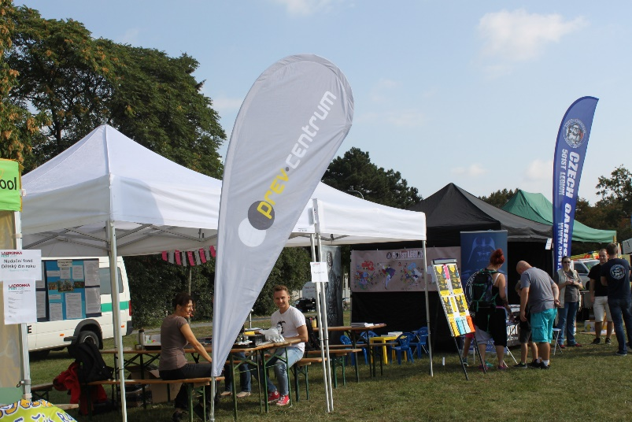
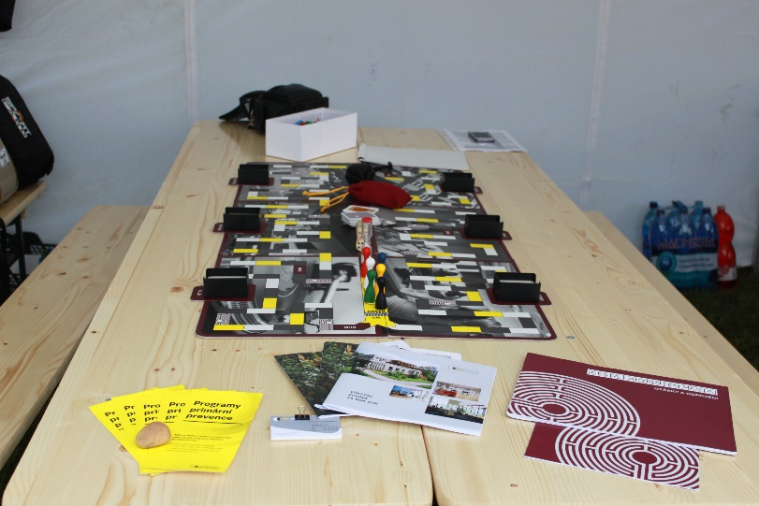
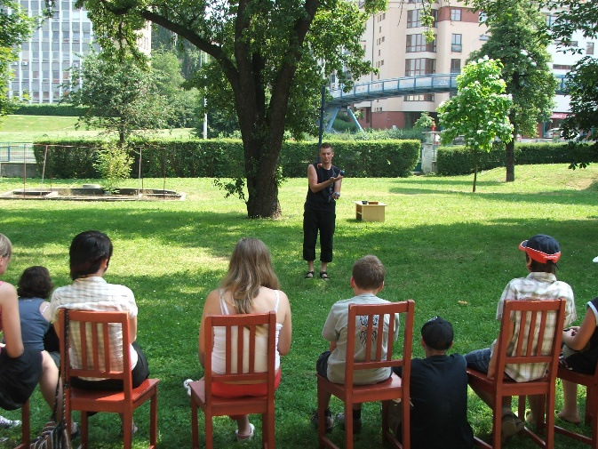
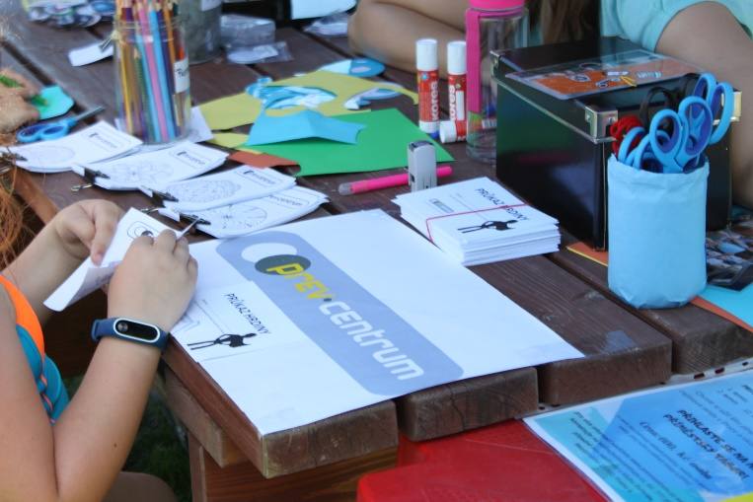
SPOLUPRÁCE PREV-CENTRUM, Z.Ú. A MĚSTSKÉ ČÁSTI PRAHA 6 V RÁMCI NESPECIFICKÉ PRIMÁRNÍ PREVENCE RIZIKOVÉHO CHOVÁNÍ
- LADRONKAFEST, MĚSÍC ZDRAVÉ ŠESTKY, ANTIFETFEST
10
Ladronkafest
  stánek na festivalu volnočasových aktivit,
  kreativní tvoření, Cesta Labyrintem města,
  soutěžní otázky z oblasti prevence…
Měsíc zdravé Šestky
  soutěže, orientační běh, kreativní tvoření,
sportovní program, den otevřených dveří.
Antifetfest
  účast v porotě místního i krajského kola soutěže.
Prev—Centrum z.ú., PROGRAMY PRIMÁRNÍ PREVENCE tel: 242 498 335 / 776 619 505 / email: prevence@prevcentrum.cz / www.prevcentrum.cz

Slide 9
SPOLUPRÁCE PREV-CENTRUM, Z.Ú. A MĚSTSKÉ ČÁSTI PRAHA 6 V RÁMCI NESPECIFICKÉ PRIMÁRNÍ PREVENCE RIZIKOVÉHO CHOVÁNÍ
- FOTOSOUTĚŽ
10
Fotografická soutěž probíhala v letech 2013-2017 ve spolupráci s MČ Praha 6 a Magistrátem hlavního města Prahy.
Cíl: aktivizovat děti a mládež v Praze 6 a podporovat jejich kreativitu, přimět žáky a studenty k přemýšlení nad problematikou, která je v daném roce ústředním tématem soutěže.
Cílová skupina: žáci ZŠ a studenti SŠ Prahy 6
Vyhlášení probíhalo každoročně na akci Ladronkafest, vernisáž po ukončení soutěže probíhala ve výstavních prostorech Prahy 6, výstava následně putovala po školách Prahy 6.
Za 5 let realizace soutěže se zúčastnilo 173 dětí s celkovým množstvím 549 fotografií.
Témata jednotlivých ročníků:
2013-Lidská práva pohledem dětí a studentů Prahy 6
2014-Závislost jinak než na drogách aneb Jak může virtuální svět a hazard ovládat naše životy
2015-Prevence šikany a kyberšikany aneb Chceme školu jako bezpečné místo!
2016-Tolerance k odlišnosti
2017-Místo, kde se cítím dobře
Prev—Centrum z.ú., PROGRAMY PRIMÁRNÍ PREVENCE tel: 242 498 335 / 776 619 505 / email: prevence@prevcentrum.cz / www.prevcentrum.cz
Notes:
2013-38 soutěžících z 19 škol se 131 fotografiemi
2014-23 soutěžících z 9 škol s 65 fotografiemi
2015-42 soutěžících ze 14 škol se 111 fotografiemi
2016-16 soutěžících ze 7 škol s 37 fotografiemi
2017-54 soutěžících ze 14 škol s 205 fotografiemi

Slide 10
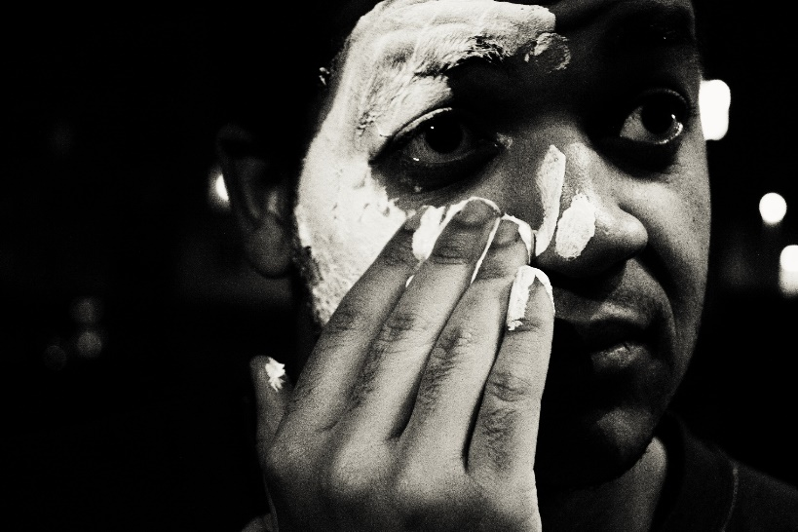
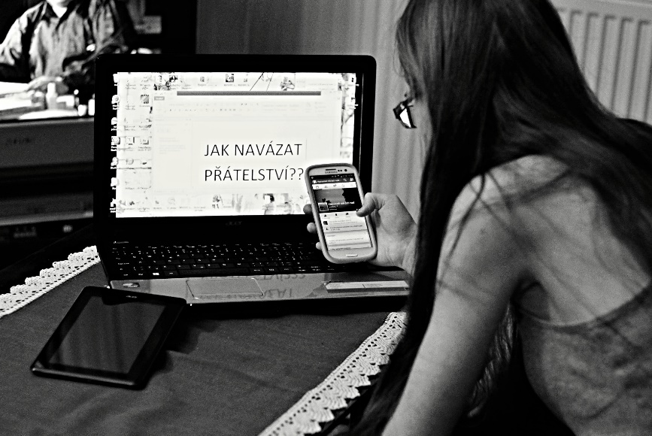
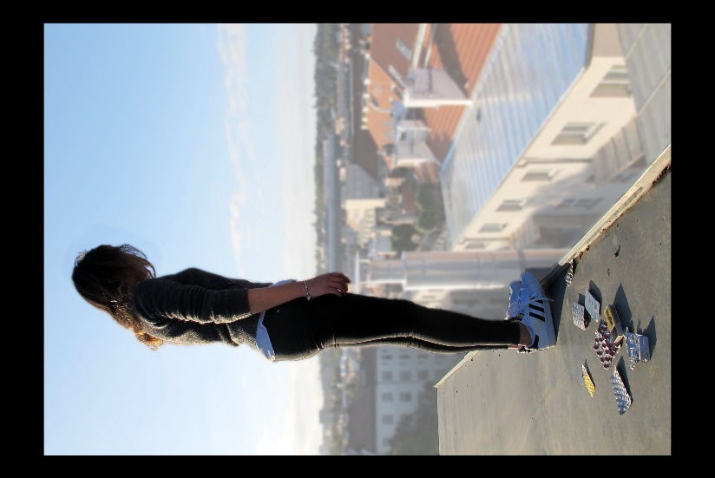


SPOLUPRÁCE PREV-CENTRUM, Z.Ú. A MĚSTSKÉ ČÁSTI PRAHA 6 V RÁMCI NESPECIFICKÉ PRIMÁRNÍ PREVENCE RIZIKOVÉHO CHOVÁNÍ
- FOTOSOUTĚŽ
10
Prev—Centrum z.ú., PROGRAMY PRIMÁRNÍ PREVENCE tel: 242 498 335 / 776 619 505 / email: prevence@prevcentrum.cz / www.prevcentrum.cz
Notes:
2013-Lidská práva pohledem dětí a studentů Prahy 6
2014-Závislost jinak než na drogách aneb Jak může virtuální svět a hazard ovládat naše životy
2015-Prevence šikany a kyberšikany aneb Chceme školu jako bezpečné místo!
2016-Tolerance k odlišnosti
2017-Místo, kde se cítím dobře

Slide 11
SPOLUPRÁCE PREV-CENTRUM, Z.Ú. SE ZÁKLADNÍMI
ŠKOLAMI ZŘIZOVANÝMI MĚSTSKOU ČÁSTÍ PRAHA 14
11
První cyklus pětiletého projektu ve spolupráci s městskou částí Praha 14 (dále jen MČ Praha 14) probíhal v letech 2014-2019.
Druhý běh projektu probíhá v letech 2019-2024.
Zapojeno šest základních škol zřizovaných MČ Praha 14.
Komplexní zajištění programů prevence pro 2.-7. ročníky ZŠ.
Pravidelné schůzky se školními metodiky prevence (2x ročně), závěrečné zprávy z realizace projektu, prezentace v novinách MČ Praha 14, účast na zasedání Komise bezpečnostní a prevence patologických jevů Prahy 14 a na Fóru primární prevence Prahy 14.
V rámci projektu probíhá každoroční evaluace s žáky škol Prahy 14 pomocí anonymních evaluačních dotazníků.
Strukturovaný dotazník jehož hlavním cílem je měření posunu třídy v postojích, názorech a znalostech v průběhu školního roku, během kterého probíhají interaktivní preventivní programy (5. – 7. třídy ZŠ), dotazník je distribuován na začátku a na konci školního roku.
U žáků mladších (2. – 4. třída) je realizován dotazník pouze ve 4. třídě na konci školního roku z důvodu nižší kompetence žáků reflektovat vlastní postoje, chování a názory na zkoumanou problematiku – vhodnější je zachytit jednorázově subjektivní reflexi žáků za období uplynulých tří let.
Dotazník mapuje také sociální klima třídy, zkušenosti žáků s výskytem rizikového/problémového chování ve škole, a spokojenost žáků s programem.
Příprava a analýza dotazníků je realizována zkušeným psychologem a sociologem.
6 základních škol zřizovaných MČ Praha 14 = cca 2 500 žáků
Prev—Centrum z.ú., PROGRAMY PRIMÁRNÍ PREVENCE tel: 242 498 335 / 776 619 505 / email: prevence@prevcentrum.cz / www.prevcentrum.cz

Slide 12
SPOLUPRÁCE PREV-CENTRUM, Z.Ú. SE ZÁKLADNÍMI
ŠKOLAMI DALŠÍCH MĚSTSKÝCH ČÁSTÍ HL. M. PRAHY A SE ŠKOLAMI MIMOPRAŽSKÝMI
12
Praha 1 | 1 škola
Praha 2 | 2 školy
Praha 3 | 2 školy
Praha 6 (nezřizované MČ P6) | 3 školy
Praha 7 | 1 škola
Praha 8 | 1 škola
Praha 9 | 2 školy
Středočeský kraj | 11 škol
Ústecký kraj | 1 škola
Prev—Centrum z.ú., PROGRAMY PRIMÁRNÍ PREVENCE tel: 242 498 335 / 776 619 505 / email: prevence@prevcentrum.cz / www.prevcentrum.cz
Notes:
Jaké jsou formy spolupráce s těmito školami:
Dlouhodobě intenzivně spolupracující škola – obvykle všechny třídy 1. i 2. stupně/SŠ, spolupracují již řadu let
Dlouhodobě méně intenzivně spolupracující škola – obvykle jen několik tříd (např. jen šesté), ale spolupracující řadu let
Krátkodobě intenzivně spolupracující škola – nově navázaná spolupráce, obvykle všechny třídy 1. i 2. stupně/SŠ, potenciál pro dlouhodobou spolupráci
Krátkodobě méně intenzivně spolupracující škola – nově navázaná škola, specifický program jen pro několik tříd (na popud získaných financí v projektu či řešení konkrétního problému – někdy na pomezí SPP)

Slide 13
SPOLUPRÁCE
PREV-CENTRUM, Z.Ú. SE ZÁKLADNÍMI A STŘEDNÍMI ŠKOLAMI V RÁMCI PROGRAMU SELEKTIVNÍ PRIMÁRNÍ PREVENCE RIZIKOVÉHO CHOVÁNÍ
Prev—Centrum z.ú., PROGRAMY PRIMÁRNÍ PREVENCE tel: 242 498 335
/ 776 619 505 / email: prevence@prevcentrum.cz / www.prevcentrum.cz
Notes:
Cca 7 minut

Slide 14
OBECNÉ INFORMACE O PROGRAMECH
SELEKTIVNÍ PRIMÁRNÍ PREVENCE (SPP)
15
Samostatné programy selektivní primární prevence (dále jen SPP) se poprvé začaly realizovat v roce 2003, kdy na základě praxe vyvstala potřeba pracovat odděleně s všeobecnou školní populací a cíleně s rizikovou populací.
Podstatou programu SPP je skupinová práce s třídním kolektivem, který je ve vyšší míře ohrožen vznikem rizikového chování, nikoli řešení konkrétních obtíží jednotlivce.
Do programu jsou typicky zařazovány třídy, které vznikly spojením dvou tříd, dále třídy, které zažívají časté změny třídních učitelů a konečně třídy, u kterých již v minulosti proběhlo rizikové chování či konkrétní krizová situace a program tak slouží jako prevence rozvoje či opakování takového chování.
Cílová skupina: žáci 3. – 9. tříd ZŠ a studenti 1. -3. ročníku SŠ
Cíl: řešení problematických situací ve třídách, předcházení vzniku rizikového chování (např. užívání návykových látek, šikany, xenofobie, rasismu), zvyšování pozitivního sociálního klimatu ve třídě, rozvíjení schopnosti dětí navazovat přátelské vztahy s vrstevníky, nenásilně zvládat konflikty atd.
Nezbytným předpokladem úspěchu programu je úzká spolupráce s třídním učitelem.
Prev—Centrum z.ú., PROGRAMY PRIMÁRNÍ PREVENCE tel: 242 498 335 / 776 619 505 / email: prevence@prevcentrum.cz / www.prevcentrum.cz

Slide 15
NEJČASTĚJŠÍ TÉMATA PROGRAMŮ SELEKTIVNÍ PRIMÁRNÍ PREVENCE
16
Problematické vztahy mezi spolužáky
  nadávky
  hrubé chování
  neschopnost spolupráce
  nulová koheze
  nepříznivé sociální klima
  šikana/kyberšikana
Kázeňské problémy
  neschopnost dodržovat pravidla
  nepřiměřený hluk
  problematické vztahy s učiteli
  „ve třídě se nedá učit“
Konkrétní formy rizikového chování
  Užívání návykových látek, rizikový pohyb v kyberprostoru, rizikové sexuální chování
Prev—Centrum z.ú., PROGRAMY PRIMÁRNÍ PREVENCE tel: 242 498 335 / 776 619 505 / email: prevence@prevcentrum.cz / www.prevcentrum.cz

Slide 16
PRŮBĚH PROGRAMU SELEKTIVNÍ PRIMÁRNÍ
PREVENCE
17
Program je obvykle realizován v prostorách Prev-Centrum, z.ú. ve speciální místnosti k tomu určené. Pokud není v možnostech školy uvolnit třídu k dojíždění na program do Prev-Centrum, z.ú., je program realizován v prostorách školy, ve speciálně vyčleněné učebně.
Počet setkání je závislý na obtížnosti řešeného problému a na konkrétní situaci ve třídě. Standardně program zahrnuje 3 - 6 setkání. Časová dotace setkání je 3 hodiny.
Samotnému programu předchází vstupní konzultace, obsahem je seznámení s programem, jeho obsahem, strukturou a průběhem. Vyjasnění si zakázky třídního učitele, jeho zapojení do programu, seznámení s pravidly programu. Součástí vstupní konzultace stanovení cílů programu.
Intervenční program je realizován interaktivní formou, žáci se do realizace programu aktivně zapojují, ovlivňují obsah i průběh jednotlivých setkání. Stávají se tak realizátory změn ve třídě a přebírají v adekvátní míře zodpovědnost za průběh a výsledek programu.
Struktura programu:
  Konzultace s pedagogem před začátkem programu – obsahem je předání informací o žácích, vyjasnění si struktury a obsahu programu, popis událostí v době mezi jednotlivými setkáními, pozorované změny v třídním kolektivu, apod.
  Přímá práce s primární cílovou skupinou – program primární prevence s jasně danou strukturou a tematickým rámcem, časová dotace dvě hodiny.
  Konzultace s pedagogem po skončení programu – obsahem je reflexe průběhu programu, reflexe zpozorovaných jevů a procesů ve skupině, chování žáků, doporučení pro další práci se třídou apod.
Prev—Centrum z.ú., PROGRAMY PRIMÁRNÍ PREVENCE tel: 242 498 335 / 776 619 505 / email: prevence@prevcentrum.cz / www.prevcentrum.cz

Slide 17
LIMITY PROGRAMU SELEKTIVNÍ PRIMÁRNÍ
PREVENCE
18
Zakázka na práci s jednotlivcem
  Třída je chápána jako celek, v němž probíhají skupinové procesy, a funguje skupinová dynamika. Na problém je tedy nahlíženo jako na záležitost celé skupiny, nikoli jednotlivců.
Nemotivovanost třídního učitele
  Pedagog není pro spolupráci v programu motivován, jedná se o objednávku školy (např. škola „testuje kvalitu pedagoga“). Pedagog je vnímán jako neoddělitelná součást třídy a bez jeho součinnosti nelze dojít kýžené změny.
Nemotivovanost třídy
  Třída nespolupracuje, není motivována ke změně, je bez náhledu na problém ve vztazích apod.
Přítomnost šikany
  Pokud se v průběhu programu prokáže přítomnost šikany, program je zastaven a je předán podnět škole k vyšetření šikany ve třídě. Po vyšetření případu a předefinování kontraktu je možné v programu dále pokračovat později.
Vnímání programu jako „opravny“
  Program je třeba vnímat jako možnost pojmenování problému a práce s ním, “nastartování“ třídy pro další práci. Není možné program vnímat jako intervenci, která třídu vrátí „opravenou“, bez nutnosti další péče o vztahy mezi žáky.
Správné načasování
  Škola často poptává program ve chvíli, kdy se situace stává neúnosnou. Lépe však hasit drobný plamen, než velký požár.
Online prostředí
  Program SPP není možné kvalitně realizovat v online prostředí (nemožnost interakce, zajištění bezpečného prostředí a diskrétnosti, nemožnost ošetření krizových situací).
Prev—Centrum z.ú., PROGRAMY PRIMÁRNÍ PREVENCE tel: 242 498 335 / 776 619 505 / email: prevence@prevcentrum.cz / www.prevcentrum.cz

Slide 18
STATISTICKÉ ÚDAJE ZA ROKY 2001-2021
20
Selektivní primární prevence
Rok | Počet dětí | Počet programů | Počet škol
2001 | 0 | 0 | 0
2002 | 120 | 5 | 2
2003 | 260 | 41 | 16
2004 | 577 | 79 | 22
2005 | 408 | 81 | 22
2006 | 759 | 92 | 27
2007 | 720 | 87 | 29
2008 | 414 | 52 | 16
2009 | 397 | 71 | 13
2010 | 320 | 65 | 10
2011 | 303 | 41 | 11
2012 | 291 | 44 | 9
2013 | 978 | 109 | 21
2014 | 882 | 56 | 13
2015 | 798 | 72 | 18
2016 | 700 | 63 | 24
2017 | 520 | 53 | 15
2018 | 670 | 54 | 15
2019 | 538 | 43 | 13
2020 | 147 | 9 | 4
2021 | 117 | 12 | 4
Prev—Centrum z.ú., PROGRAMY PRIMÁRNÍ PREVENCE tel: 242 498 335 / 776 619 505 / email: prevence@prevcentrum.cz / www.prevcentrum.cz
Notes:
Celkem 10 297 dětí
Celkem 1 158 programů SPP
Průměrně spolupracujeme se 14 školami ročně v rámci SPP

Slide 19
SPOLUPRÁCE
PREV-CENTRUM, Z.Ú. SE ZÁKLADNÍMI A STŘEDNÍMI ŠKOLAMI V RÁMCI PROGRAMU INDIKOVANÉ PRIMÁRNÍ PREVENCE RIZIKOVÉHO CHOVÁNÍ
Prev—Centrum z.ú., PROGRAMY PRIMÁRNÍ PREVENCE tel: 242 498 335
/ 776 619 505 / email: prevence@prevcentrum.cz / www.prevcentrum.cz
Notes:
Cca 7 minut

Slide 20
INDIKOVANÁ PRIMÁRNÍ PREVENCE V PRŮBĚHU HISTORIE
22
2002 – Klub pro děti od 10 do 15 let s výchovnými obtížemi či problematickým postavením ve třídě.
  Individuální konzultace pro děti a pedagogy
  Skupinová setkání, 1 x týdně 2 hodiny
  Vícedenní výjezdové akce
2005 – Přerod klubu na program včasné intervence pro děti, rodiče a pedagogy, který probíhá formou odborných konzultací.
2013 – Zpracování nové koncepce IPP.
2015 – Získání Certifikátu odborné způsobilosti v oblasti indikované primární prevence na 5 let.
od r. 2020 – Propojení s programem Nízkoprahové služby – klienti z řad dětí a dospívajících jsou indikováni do této služby.
Prev—Centrum z.ú., PROGRAMY PRIMÁRNÍ PREVENCE tel: 242 498 335 / 776 619 505 / email: prevence@prevcentrum.cz / www.prevcentrum.cz
Notes:
POPIS KLUBU 2002
V rámci klubových aktivit je důraz kladen na cílenou, dlouhodobou a kontinuální práci s dětmi, které jsou více než ostatní populace ohroženy vznikem sociálně nežádoucích jevů. Na potíže dětí nahlížíme v širším sociálním kontextu s důrazem na spolupráci s rodinou dítěte i se zástupci škol, kam dítě dochází.
Klub je určen pro děti ve věku 10 –15 let s výchovnými potížemi nebo s problematickým postavením ve třídě. Jedná se o děti s problematickými vztahy s vrstevníky či v rodině, děti hyperaktivní, děti s problémy s chováním (krádeže, záškoláctví, iniciátor šikany), oběti či potenciální oběti šikany, děti s emocionálními problémy.
Přímá práce s dětmi obnáší pravidelná strukturovaná dvouhodinová setkávání jednou týdně, kterých se účastní skupina dvanácti dětí ve věku 10-15 let. Kromě pravidelných setkání realizujeme jednodenní a vÍcedenní výlety, které jsou nedílnou součástí klubových aktivit. Realizace výletů je velmi významná především pro rozvoj skupinové dynamiky a koheze.
Vlastní realizace klubu
Vstupní konzultace
Zákonný zástupce dítěte se s pracovníky Centra primární prevence kontaktuje většinou na doporučení školy, pedagogicko-psychologické poradny, OPD nebo na základě vlastního rozhodnutí. Pracovník Centra primární prevence si se zákonným zástupcem dítěte domluví osobní schůzku, které se účastní vedoucí klubu a zákonný zástupce spolu s dítětem. Tato schůzka probíhá v prostorech Centra primární prevence, o.s. Prev-Centrum a slouží k ujasnění motivace a očekávání zákonného zástupce a dítěte od účasti na klubu a získání informací o dítěti včetně rodinné anamnézy. Pracovník Centra primární prevence vyplňuje o každém dítěti přijatém do klubu anamnestický list dítěte navštěvujícího klub Centra primární prevence, který je archivován v dokumentaci, kterou o každém dítěti vedeme.
Zákonný zástupce spolu s dítětem obdrží od pracovníků Centra primární prevence veškeré potřebné informace a materiály týkající se služeb poskytovaných Centrem primární prevence o.s. Prev-Centrum, provozu a činnosti klubu a seznámí se s vedoucími klubu. Pracovníci Centra primární prevence si se zákonným zástupcem dítěte dohodnou způsob omlouvání dítěte při jeho nepřítomnosti na klubovém setkání a podmínky případného předávání informací týkajících se dítěte v rámci institucí jako např. PPP či OPD.
Podmínkou pro přijetí dítěte je písemný souhlas zákonného zástupce s docházkou dítěte do klubu Centra primární prevence.
Poté probíhá individuální konzultace vedoucího klubu s dítětem. Konzultace je zaměřena na motivaci a přípravu dítěte na vstup do klubu. Důležitým faktorem je také navázání bezpeČného vztahu mezi vedoucím a dítětem. Dítě je informováno o konkrétním průběhu a fungování klubu.
Vstupní konzultace s dítětem a jeho zákonným zástupcem probíhají průběžně během celého roku, dokud není naplněna skupina 10 dětmi.
Následná konzultace
Měsíc po vstupní konzultaci probíhá první následná konzultace při které jsou revidovány původní očekávání a cíle. Pokud má rodina dále zájem pokračovat na spolupráci je sepsána dohoda o spolupráci. Je domluvena frekvence dalších následných konzultací, zpravidla vždy po 3 měsících.
Pravidelná tematická setkání jedenkrát týdně
Klubová setkání s dětmi probíhají jednou týdně ve středu od 15.30 do 17.30 hodin během celého roku. Setkání se odehrává v suterénu o.s. Prev-Centrum nebo na zahradě o.s. Prev-Centrum, mohou však probíhat i jinde dle zvoleného programu.
Klubové setkání začíná pravidelným rituálem, následuje abreaktivní či pohybová technika k uvolnění napětí, rozhýbání či vybití energie. Poté je zařazena technika zaměřená např. na rozvoj komunikace a spolupráce, sebe zkušenost dětí, zvyšování sebedůvěry, empatie, schopnosti sebepoznání, sebedůvěry, sebejistoty atd. Následují techniky a hry zaměřené na předem stanovené téma setkání a závěrečný rituál, ve kterém se děti mohou vyjadřovat ke konkrétním situacím a aktivitám, které na klubu proběhly. Po každé technice následuje prostor k vyjádření zpětné vazby.
Program přizpůsobujeme zájmu dětí a konkrétní situaci (počasí, roční období, průběh setkání). Jednotlivá klubová setkání propojuje dlouhodobá hra, která je významná pro motivaci dětí k účasti na klubových aktivitách a pravidelně vrcholí na letní vícedenní aktivitě.
Klubová setkání mají stanovena základní pravidla. Během klubu je zakázáno především: kouřit a pít alkohol (kouření a pití alkoholu je zakázáno v celém areálu o.s. Prev-Centrum), přijít na klub opilý nebo pod vlivem jiné drogy, chovat se agresivně k ostatním, půjčovat si cizí věcí bez dovolení. Další předem domluvená pravidla se týkají omlouvání z klubu při neúčasti dítěte a dodržování času začátku a ukončení setkání. Další pravidla domlouvají vedoucí klubu přímo s dětmi během jednotlivých setkání.
Z každého klubového setkání provedou pracovníci Centra primární prevence zápis, který je archivován v dokumentaci Centra primární prevence v uzamčené kartotéce (viz níže). Do zápisu z klubového setkání je uvedena prezence dětí, program a průběh setkání a případné reflexe a hypotézy vedoucích klubu. Do karty každého dítěte dále vedoucí klubu zapisují informace o jednotlivých dětech podrobněji s důrazem na jejich chování, komunikaci a spolupráci s ostatními a případné problémy, které mohou na klubovém setkání v souvislosti s dítětem vznikat. Tyto informace čerpají vedoucí klubu z pozorování jednotlivých dětí během setkání, z rozhovorů s nimi i z jejich případných výtvorů.
Víkendové aktivity
Důležitou součástí činnosti klubu jsou víkendové aktivity. Preferujeme zde využití zážitkového programu zaměřeného na rozvoj kooperace mezi dětmi a skupinové koheze, důraz je kladen na proces ve skupině, získávání korektivních zkušeností, rozvoj komunikace, objektivního vnímání sebe sama atd.
Víkendové aktivity jsou z hlediska námi stanovených cílů velmi významné. Se skupinou dětí zde systematicky pracujeme na zvyšování jejich sociální kompetence, schopnosti čelit tlaku ze strany okolí, upevňování morálních hodnot, je zde podporována soudržnost mezi dětmi navzájem a to vše prostřednictvím zážitkových technik, her, sportu, společné práce, atd.
Na víkendových aktivitách platí stejná pravidla jako na pravidelných klubových setkáních. V časovém předstihu 3 týdnů informujeme zákonné zástupce dětí o plánované víkendové aktivitě písemně prostřednictvím informačního dopisu. Dítě se může víkendové aktivity účastnit pouze s písemným souhlasem zákonného zástupce.
Z každé klubové víkendové aktivity provádí pracovníci Centra primární prevence zápis, který je archivován v dokumentaci Centra primární prevence v uzamčené kartotéce (viz níže).
Ukončení spolupráce
Klub je určen pro děti ve věku 10 –15 let. Horní hranici je v indikovaných případech možné prodloužit a to maximálně o jeden rok po ukončení základní školy. Tato možnost může přispět k dobré adaptaci dítěte v prostředí školy nové.
Spolupráce s rodiči a pedagogy
Za nezbytnou pro efektivní péči o děti navštěvující klub považujeme spolupráci s jejich rodiči, neboť je nutné nahlížet na potíže dětí v širším sociálním kontextu, kam můžeme zařadit např. rodinu dítěte či školu, kterou navštěvuje.
Pracovníci Centra primární prevence se snaží zintenzívnit průběžnou komunikaci a spolupráci s rodiči dětí formou individuálních setkání s vedoucími klubu. Tato setkání jsou důležitá pro reflexi určitého období docházky dítěte do klubu ze strany vedoucích klubu i rodičů. Kromě individuálních setkání probíhají také společná setkání všech rodičů dětí navštěvujících klub, která se konají např. při příležitosti konce školního roku, kde pracovníci Centra primární prevence informují rodiče o vývoji situace v rámci klubu (např. o jednotlivých aktivitách, které byly nebo budou součástí programu) a o nabídce klubových aktivit na období letních prázdnin.
Jedním z důležitých předpokladů efektivní práce v rámci klubu je spolupráce se školními metodiky prevence a výchovnými poradci škol. Školní metodici prevence a pedagogové škol jsou často iniciátoři následného vstupu dítěte do klubu a pokud jsou o této službě informováni, mohou ji doporučit rodičům dětí indikovaných pro přijetí do klubu. Proto jsou pracovníci Centra primární prevence se zástupci škol v kontaktu a to jak formou osobních či telefonických konzultací, tak i prostřednictvím účasti na pracovních setkání školní metodiků prevence.

Slide 21
OBECNÉ INFORMACE O PROGRAMU
INDIKOVANÉ PRIMÁRNÍ PREVENCE (IPP)
23
Na úrovni indikované primární prevence nabízí Prev-Centrum, z.ú., Programy primární prevence poradenské konzultace, které jsou v současnosti určeny pro pedagogy, rodiče.
Program může navazovat na programy VPP a SPP.
Cíle IPP:
  Poskytnout odborné poradenství pedagogům v případě řešení konkrétních problémů týkající se žáků a dětí v rámci programu SPP a VPP a nabídnout bezpečný prostor pro individuální konzultaci problematických situací.
  Poskytnout rodičům dětí odborné poradenství v případě řešení již konkrétních případů týkajících se rizikového chování jejich dětí.
Typická témata řešená v programu IPP:
  Rodič: dítě se straní kolektivu/je ve škole šikanováno, jak mohu jako rodič postupovat, jaké jsou povinnosti školy, jak mohu s dítětem o problému mluvit.
  Pedagog: ve třídě je problém s nekázní, žáci mají mezi sebou špatné vztahy, třída není stmelená, jak mohu napomoci zlepšení vztahů; ve třídě objevuje šikana, jak mám postupovat při jejím řešení.
Prev—Centrum z.ú., PROGRAMY PRIMÁRNÍ PREVENCE tel: 242 498 335 / 776 619 505 / email: prevence@prevcentrum.cz / www.prevcentrum.cz
Notes:
POPIS KLUBU 2002
V rámci klubových aktivit je důraz kladen na cílenou, dlouhodobou a kontinuální práci s dětmi, které jsou více než ostatní populace ohroženy vznikem sociálně nežádoucích jevů. Na potíže dětí nahlížíme v širším sociálním kontextu s důrazem na spolupráci s rodinou dítěte i se zástupci škol, kam dítě dochází.
Klub je určen pro děti ve věku 10 –15 let s výchovnými potížemi nebo s problematickým postavením ve třídě. Jedná se o děti s problematickými vztahy s vrstevníky či v rodině, děti hyperaktivní, děti s problémy s chováním (krádeže, záškoláctví, iniciátor šikany), oběti či potenciální oběti šikany, děti s emocionálními problémy.
Přímá práce s dětmi obnáší pravidelná strukturovaná dvouhodinová setkávání jednou týdně, kterých se účastní skupina dvanácti dětí ve věku 10-15 let. Kromě pravidelných setkání realizujeme jednodenní a vÍcedenní výlety, které jsou nedílnou součástí klubových aktivit. Realizace výletů je velmi významná především pro rozvoj skupinové dynamiky a koheze.
Vlastní realizace klubu
Vstupní konzultace
Zákonný zástupce dítěte se s pracovníky Centra primární prevence kontaktuje většinou na doporučení školy, pedagogicko-psychologické poradny, OPD nebo na základě vlastního rozhodnutí. Pracovník Centra primární prevence si se zákonným zástupcem dítěte domluví osobní schůzku, které se účastní vedoucí klubu a zákonný zástupce spolu s dítětem. Tato schůzka probíhá v prostorech Centra primární prevence, o.s. Prev-Centrum a slouží k ujasnění motivace a očekávání zákonného zástupce a dítěte od účasti na klubu a získání informací o dítěti včetně rodinné anamnézy. Pracovník Centra primární prevence vyplňuje o každém dítěti přijatém do klubu anamnestický list dítěte navštěvujícího klub Centra primární prevence, který je archivován v dokumentaci, kterou o každém dítěti vedeme.
Zákonný zástupce spolu s dítětem obdrží od pracovníků Centra primární prevence veškeré potřebné informace a materiály týkající se služeb poskytovaných Centrem primární prevence o.s. Prev-Centrum, provozu a činnosti klubu a seznámí se s vedoucími klubu. Pracovníci Centra primární prevence si se zákonným zástupcem dítěte dohodnou způsob omlouvání dítěte při jeho nepřítomnosti na klubovém setkání a podmínky případného předávání informací týkajících se dítěte v rámci institucí jako např. PPP či OPD.
Podmínkou pro přijetí dítěte je písemný souhlas zákonného zástupce s docházkou dítěte do klubu Centra primární prevence.
Poté probíhá individuální konzultace vedoucího klubu s dítětem. Konzultace je zaměřena na motivaci a přípravu dítěte na vstup do klubu. Důležitým faktorem je také navázání bezpeČného vztahu mezi vedoucím a dítětem. Dítě je informováno o konkrétním průběhu a fungování klubu.
Vstupní konzultace s dítětem a jeho zákonným zástupcem probíhají průběžně během celého roku, dokud není naplněna skupina 10 dětmi.
Následná konzultace
Měsíc po vstupní konzultaci probíhá první následná konzultace při které jsou revidovány původní očekávání a cíle. Pokud má rodina dále zájem pokračovat na spolupráci je sepsána dohoda o spolupráci. Je domluvena frekvence dalších následných konzultací, zpravidla vždy po 3 měsících.
Pravidelná tematická setkání jedenkrát týdně
Klubová setkání s dětmi probíhají jednou týdně ve středu od 15.30 do 17.30 hodin během celého roku. Setkání se odehrává v suterénu o.s. Prev-Centrum nebo na zahradě o.s. Prev-Centrum, mohou však probíhat i jinde dle zvoleného programu.
Klubové setkání začíná pravidelným rituálem, následuje abreaktivní či pohybová technika k uvolnění napětí, rozhýbání či vybití energie. Poté je zařazena technika zaměřená např. na rozvoj komunikace a spolupráce, sebe zkušenost dětí, zvyšování sebedůvěry, empatie, schopnosti sebepoznání, sebedůvěry, sebejistoty atd. Následují techniky a hry zaměřené na předem stanovené téma setkání a závěrečný rituál, ve kterém se děti mohou vyjadřovat ke konkrétním situacím a aktivitám, které na klubu proběhly. Po každé technice následuje prostor k vyjádření zpětné vazby.
Program přizpůsobujeme zájmu dětí a konkrétní situaci (počasí, roční období, průběh setkání). Jednotlivá klubová setkání propojuje dlouhodobá hra, která je významná pro motivaci dětí k účasti na klubových aktivitách a pravidelně vrcholí na letní vícedenní aktivitě.
Klubová setkání mají stanovena základní pravidla. Během klubu je zakázáno především: kouřit a pít alkohol (kouření a pití alkoholu je zakázáno v celém areálu o.s. Prev-Centrum), přijít na klub opilý nebo pod vlivem jiné drogy, chovat se agresivně k ostatním, půjčovat si cizí věcí bez dovolení. Další předem domluvená pravidla se týkají omlouvání z klubu při neúčasti dítěte a dodržování času začátku a ukončení setkání. Další pravidla domlouvají vedoucí klubu přímo s dětmi během jednotlivých setkání.
Z každého klubového setkání provedou pracovníci Centra primární prevence zápis, který je archivován v dokumentaci Centra primární prevence v uzamčené kartotéce (viz níže). Do zápisu z klubového setkání je uvedena prezence dětí, program a průběh setkání a případné reflexe a hypotézy vedoucích klubu. Do karty každého dítěte dále vedoucí klubu zapisují informace o jednotlivých dětech podrobněji s důrazem na jejich chování, komunikaci a spolupráci s ostatními a případné problémy, které mohou na klubovém setkání v souvislosti s dítětem vznikat. Tyto informace čerpají vedoucí klubu z pozorování jednotlivých dětí během setkání, z rozhovorů s nimi i z jejich případných výtvorů.
Víkendové aktivity
Důležitou součástí činnosti klubu jsou víkendové aktivity. Preferujeme zde využití zážitkového programu zaměřeného na rozvoj kooperace mezi dětmi a skupinové koheze, důraz je kladen na proces ve skupině, získávání korektivních zkušeností, rozvoj komunikace, objektivního vnímání sebe sama atd.
Víkendové aktivity jsou z hlediska námi stanovených cílů velmi významné. Se skupinou dětí zde systematicky pracujeme na zvyšování jejich sociální kompetence, schopnosti čelit tlaku ze strany okolí, upevňování morálních hodnot, je zde podporována soudržnost mezi dětmi navzájem a to vše prostřednictvím zážitkových technik, her, sportu, společné práce, atd.
Na víkendových aktivitách platí stejná pravidla jako na pravidelných klubových setkáních. V časovém předstihu 3 týdnů informujeme zákonné zástupce dětí o plánované víkendové aktivitě písemně prostřednictvím informačního dopisu. Dítě se může víkendové aktivity účastnit pouze s písemným souhlasem zákonného zástupce.
Z každé klubové víkendové aktivity provádí pracovníci Centra primární prevence zápis, který je archivován v dokumentaci Centra primární prevence v uzamčené kartotéce (viz níže).
Ukončení spolupráce
Klub je určen pro děti ve věku 10 –15 let. Horní hranici je v indikovaných případech možné prodloužit a to maximálně o jeden rok po ukončení základní školy. Tato možnost může přispět k dobré adaptaci dítěte v prostředí školy nové.
Spolupráce s rodiči a pedagogy
Za nezbytnou pro efektivní péči o děti navštěvující klub považujeme spolupráci s jejich rodiči, neboť je nutné nahlížet na potíže dětí v širším sociálním kontextu, kam můžeme zařadit např. rodinu dítěte či školu, kterou navštěvuje.
Pracovníci Centra primární prevence se snaží zintenzívnit průběžnou komunikaci a spolupráci s rodiči dětí formou individuálních setkání s vedoucími klubu. Tato setkání jsou důležitá pro reflexi určitého období docházky dítěte do klubu ze strany vedoucích klubu i rodičů. Kromě individuálních setkání probíhají také společná setkání všech rodičů dětí navštěvujících klub, která se konají např. při příležitosti konce školního roku, kde pracovníci Centra primární prevence informují rodiče o vývoji situace v rámci klubu (např. o jednotlivých aktivitách, které byly nebo budou součástí programu) a o nabídce klubových aktivit na období letních prázdnin.
Jedním z důležitých předpokladů efektivní práce v rámci klubu je spolupráce se školními metodiky prevence a výchovnými poradci škol. Školní metodici prevence a pedagogové škol jsou často iniciátoři následného vstupu dítěte do klubu a pokud jsou o této službě informováni, mohou ji doporučit rodičům dětí indikovaných pro přijetí do klubu. Proto jsou pracovníci Centra primární prevence se zástupci škol v kontaktu a to jak formou osobních či telefonických konzultací, tak i prostřednictvím účasti na pracovních setkání školní metodiků prevence.

Slide 22
ZAJIŠTĚNÍ PROFESNÍ KVALIFIKACE REALIZÁTORŮ PROGRAMŮ PRIMÁRNÍ PREVENCE RIZIKOVÉHO CHOVÁNÍ
Prev—Centrum z.ú., PROGRAMY PRIMÁRNÍ PREVENCE tel: 242 498 335
/ 776 619 505 / email: prevence@prevcentrum.cz / www.prevcentrum.cz

Slide 23
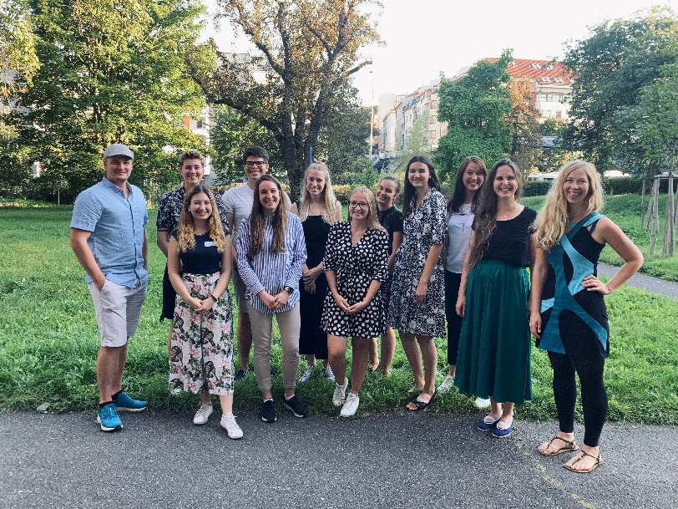
ODBORNÉ VEDENÍ EXTERNÍCH LEKTORŮ
VŠEOBECNÉ PRIMÁRNÍ PREVENCE
25
Kurz pro začínající lektory (1–2x ročně)
Supervize (5x za školní rok)
    Řešení konkrétních témat z programů, komunikace s pedagogy, komunikace mezi sebou aj.
Intervize (dle individuální potřeby)
Porady (3 x za školní rok)
Hospitace (1x za pololetí a dle potřeby)
  Na začátku práce lektorů
  Běžné hospitace v průběhu školního roku
  Podpora rozvoje jednotlivých kompetencí lektorů
  Vlastní reflexe lektorů
  Dohled, zda dodržují certifikovanou metodiku
  Následné konzultace
Vzdělávací semináře (2x za školní rok a nárazově)
Spolupracující supervizoři:
Mgr. Aleš Kuda
PaedDr. Michael Chytrý
Mgr. Petr Vácha
Mgr. Jan Sobotka
PhDr. Alena Paloušová
Prev—Centrum z.ú., PROGRAMY PRIMÁRNÍ PREVENCE tel: 242 498 335 / 776 619 505 / email: prevence@prevcentrum.cz / www.prevcentrum.cz
Notes:
25 lektorů a 4 kmenové pracovnice

Slide 24
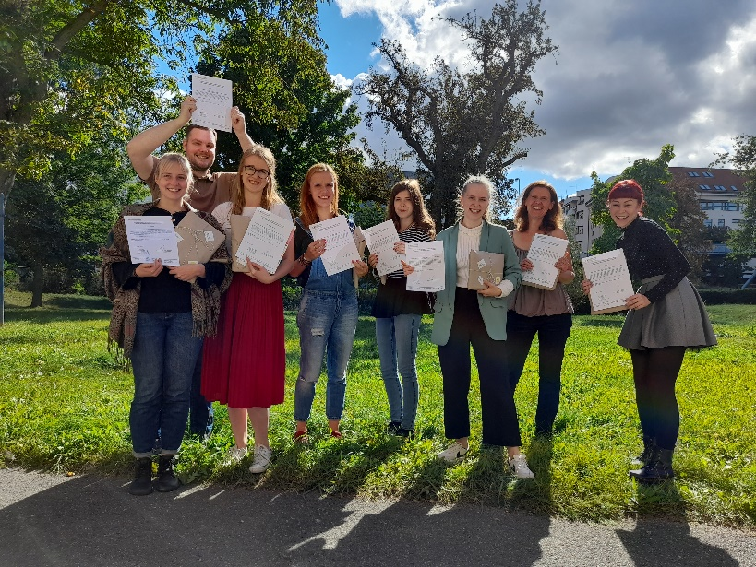
KURZ PRO LEKTORY VŠEOBECNÉ PRIMÁRNÍ PREVENCE (100 H)
26
V roce 1999 proběhl 1. týdenní kurz pro nové lektory primární prevence ve spolupráci s odborníky na problematiku závislosti pro 15 lektorů.
Cíle: zajištění kvality programů (dle požadavků certifikace), zajištění profesionality lektorů, zhodnocení osobnostních předpokladů pro lektorskou činnost, zbavení nejistoty, předání „know how“, sžití s rolí lektora, zajištění kompatibility lektorských dvojic
Důraz je kladen na teoretickou připravenost lektorů v oblasti problematiky rizikového chování, ale i na praktické dovednosti práce s dětmi a mládeží v kontextu školské všeobecné primární prevence.
Kurz se skládá ze tří třídenních bloků v celkové časové dotaci 88 h. + náslech na programu služebně staršího kolegy, hospitace provedená koordinátorem prevence + samostudium.
Již v průběhu kurzu získávají první praxi (nácvik konkrétních technik, nácvik situací).
Příklady témat: dynamika a klima třídy, reflexe technik, práce s pravidly, krizové plány, návykové látky, šikana a kyberšikana aj.
Podpora v rámci hospitace na jednom z prvních realizovaných programů.
Kurz je zakončen závěrečným testem a praktickou zkouškou.
Prev—Centrum z.ú., PROGRAMY PRIMÁRNÍ PREVENCE tel: 242 498 335 / 776 619 505 / email: prevence@prevcentrum.cz / www.prevcentrum.cz

Slide 25
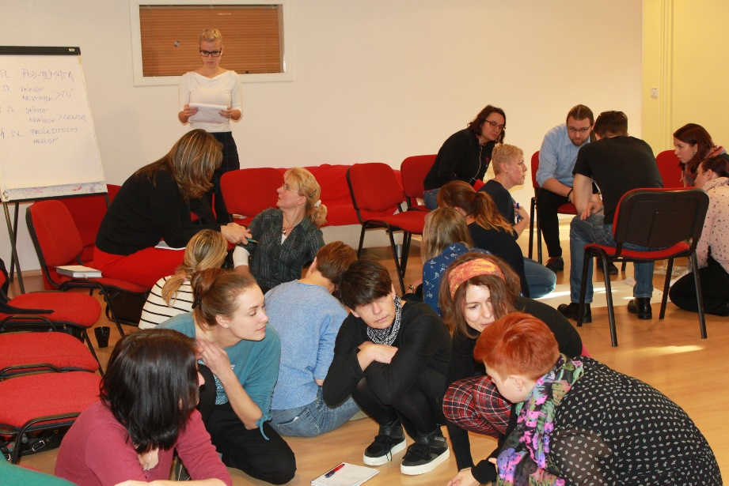
SPECIALIZAČNÍ STUDIUM PRO ŠKOLNÍ METODIKY PREVENCE (250 H)
27
V roce 2001 byl ve spolupráci s MČ Praha 6 a s projektem „Zdravá Šestka“ zahájen dlouhodobý akreditovaný vzdělávací kurz primární prevence drogových závislostí pro ŠMP.
Cíle: prohloubit a rozšířit vědomosti a dovednosti frekventantů pro práci s dětmi s rizikem vzniku či rozvoje rizikového chování, připravit ŠMP tak, aby dokázali sami vyhledávat tyto žáky, doporučovat pro žáky i třídy odborné intervence, spolupracovat se školskými poradenskými zařízeními a institucemi specializovanými na práci s rizikovou mládeží.
Vzdělávání je zaměřeno především prakticky, tedy na rozvoj osobnosti účastníka, rozvíjení sociálních dovedností, výcvik v práci se skupinou, hledání samostatných možností řešení problematických situací apod.
V metodách výuky je preferována kombinace bloků zaměřených na předávání teoretických informací, workshopů s nácviky praktických dovedností a sebezkušenostních dílen.
Kurz je složen z dvoudenních bloků v celkové časové dotaci 225 h. + stáže v rozsahu 25 h.
Kurz je zakončen zkouškou před komisí a závěrečnou prací, jejíž obsahem je zmapování preventivního programu ve škole (či jiném zařízení), kritické zhodnocení efektivity preventivního programu a návrhy vhodných opatření.
Prev—Centrum z.ú., PROGRAMY PRIMÁRNÍ PREVENCE tel: 242 498 335 / 776 619 505 / email: prevence@prevcentrum.cz / www.prevcentrum.cz

Slide 26
PRIMÁRNÍ PREVENCE RIZIKOVÉHO CHOVÁNÍ V SOUČASNOSTI
Prev—Centrum z.ú., PROGRAMY PRIMÁRNÍ PREVENCE tel: 242 498 335
/ 776 619 505 / email: prevence@prevcentrum.cz / www.prevcentrum.cz
Notes:
Cca 5 minut

Slide 27
PREVENCE V DOBĚ PANDEMIE
29
Nabídka služeb Prev-Centrum, z.ú., Programy primární prevence
Informační a metodické materiály
Služba vzdálené podpory (konzultace pro pedagogy, rodiče, žáky)
Seriál „Prevence z obýváku“ online interaktivní preventivní obsah“
Nová témata VPP
  Jsme zpět, a co teď? – Adaptační program pro třídu
  Pomoc, něco se změnilo!
  Je mi se mnou fajn
Online programy VPP
Online hraní deskové hry Cesta Labyrintem města
Adaptační programy pro 6. ročníky ZŠ a primy víceletých gymnázií
Prev—Centrum z.ú., PROGRAMY PRIMÁRNÍ PREVENCE tel: 242 498 335 / 776 619 505 / email: prevence@prevcentrum.cz / www.prevcentrum.cz

Slide 28
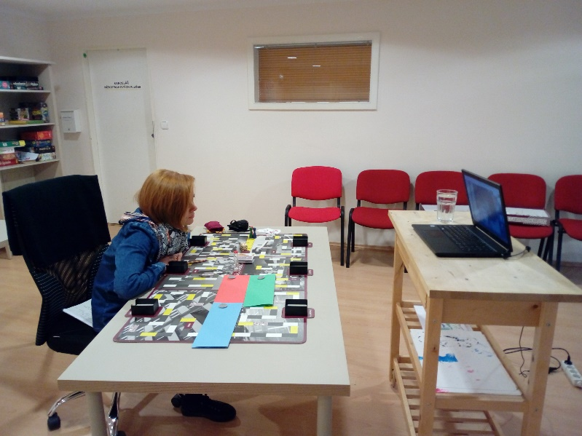

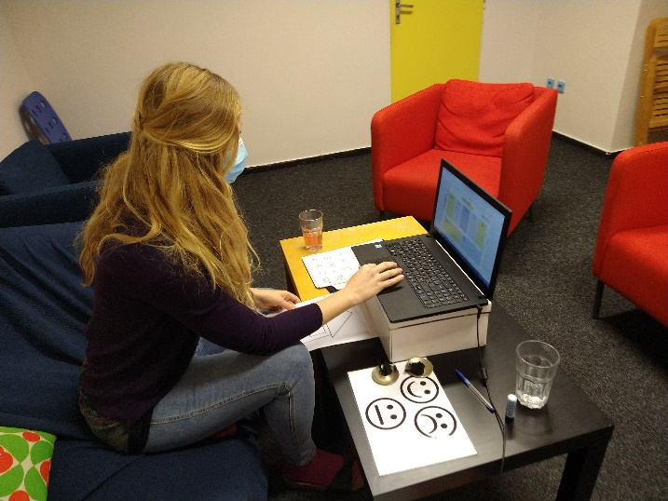
PREVENCE V DOBĚ PANDEMIE
29
Prev—Centrum z.ú., PROGRAMY PRIMÁRNÍ PREVENCE tel: 242 498 335 / 776 619 505 / email: prevence@prevcentrum.cz / www.prevcentrum.cz

Slide 29
VÝZVY DO BUDOUCNA
31
Posílení péče o duševní pohodu dětí formou realizace preventivních programů.
Průběžné vzdělávání lektorů prevence v různých oblastech (duševní zdraví, online závislosti aj.).
Vytváření metodických materiálů pro pedagogy k různým preventivním tématům.
Adaptační programy pro 6. ročníky ZŠ.
Specifické skupiny žáků (žáci s mentální retardací, žáci se zdravotními omezeními)
Malotřídní kolektivy (propojení ročníků)
Péče o třídní kolektivy v rámci SPP (v kontextu dlouhé absence ve školách v důsledku pandemických opatření).
Obnovení služby indikované primární prevence.
Prev—Centrum z.ú., PROGRAMY PRIMÁRNÍ PREVENCE tel: 242 498 335 / 776 619 505 / email: prevence@prevcentrum.cz / www.prevcentrum.cz
Notes:
Přestože duševní zdraví ani duševní nemoc nejsou formou rizikového chování, jedná se o oblast, která je s rizikovým chováním úzce spojena a některé projevy rizikového chování mohou mít kauzální souvislost s psychickými obtížemi dítěte. Oblast primární prevence rizikového chování se kromě školské oblasti částečně dotýkají také oblasti zdravotnické a sociální. Tento průnik lze vnímat například v dokumentu Strategie reformy psychické péče (MZČR, 2013), neboť jedním z jejich cílů je „zvýšení efektivity psychiatrické péče včasnou diagnostikou a identifikací skryté psychiatrické nemocnosti“. MZČR dále uvádí, že „Včasné diagnostice skryté psychiatrické nemocnosti můžeme napomoci prostřednictvím speciálních workshopů o duševním zdraví pro děti ve školách (nebo v rizikových prostředích − dětských domovech, ústavech apod.).“ (MZČR, 2013). Domníváme se, že primární prevence je multioborovým odvětvím, které by mělo být schopno poskytovat komplexní programy prevence zacílené nejen na rizikové chování jako takové, ale také na aspekty, které mohou být za tímto rizikovým chováním, tyto aspekty pojmenovávat a poskytovat dětem a dospívajícím možnost nacházet vhodné strategie zvládání a řešení. Z tohoto důvodu považujeme za podstatné vytvořit tematické programy primární prevence akcentující oblast duševního zdraví a psychické pohody dětí a dospívajících a poskytnout tak školám, žákům a studentům možnost toto téma pojmenovat, otevřít a pracovat s ním.

Slide 30
DĚKUJI ZA POZORNOST
Prev—Centrum z.ú., PROGRAMY PRIMÁRNÍ PREVENCE tel: 242 498 335
/ 776 619 505 / email: prevence@prevcentrum.cz / www.prevcentrum.cz

